Slide 1

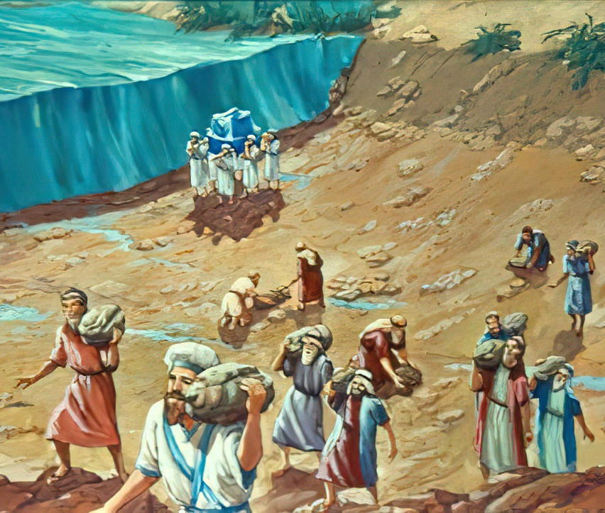
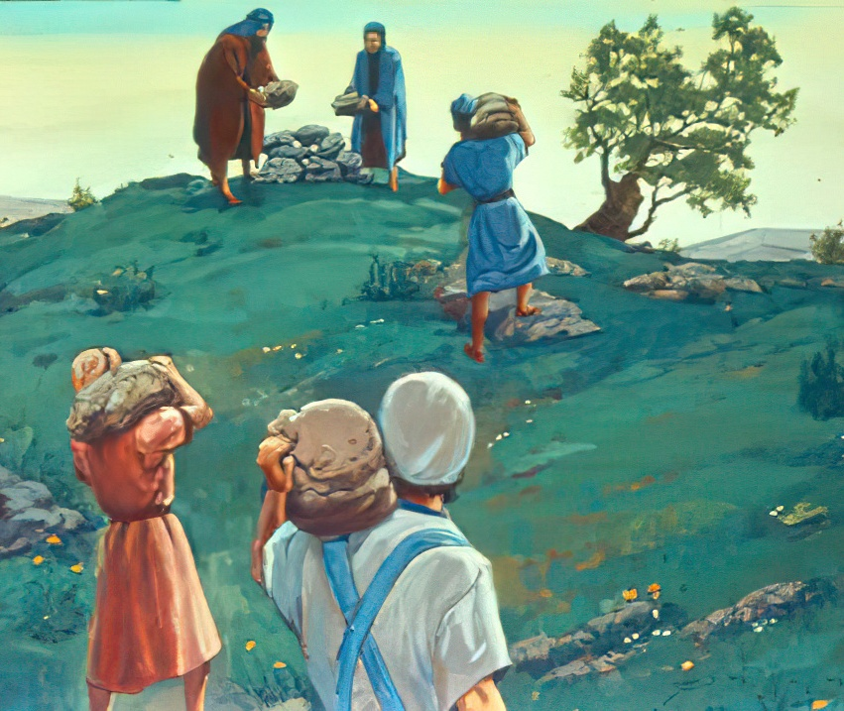

Les 3 fu 18 oktober 2025
KENADE MARKI FU MEMRE

Slide 2

“Bika , Masra yu Gado, drei den watra fu Yordan liba, teleki yu abra, soleki fa Masra yu Gado du nanga a Redi Se, di a drei gi wi, teleki wi abra. Sofasi ala sma fu grontapu kan sabi, dati a anu fu Masra abi makti, sofasi yu sa frede Masra yu Gado fu tego tego.”
Yoswa 4:23, 24

Slide 3
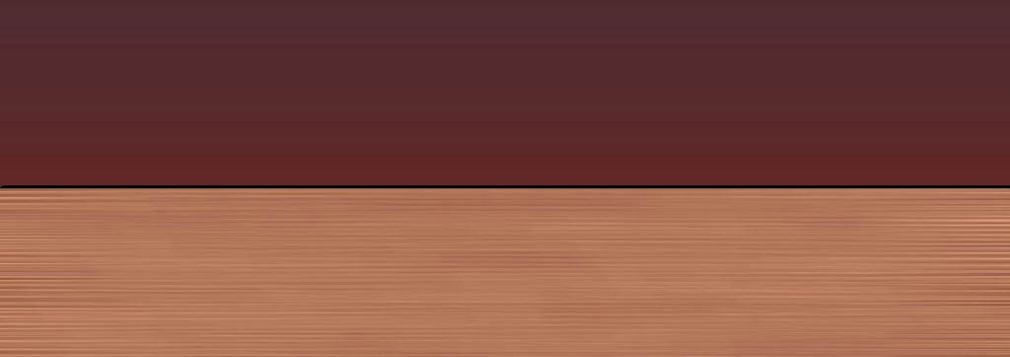
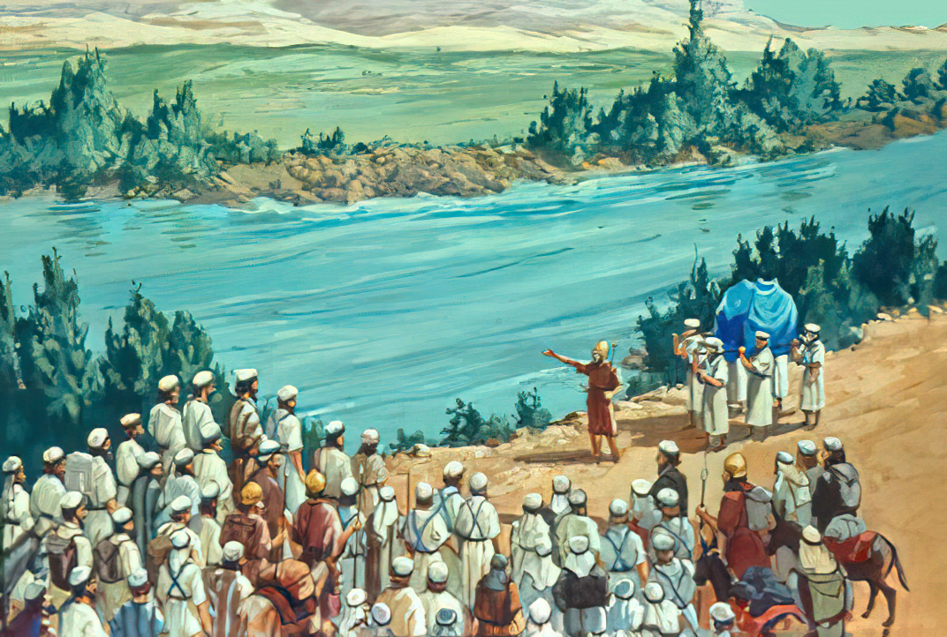
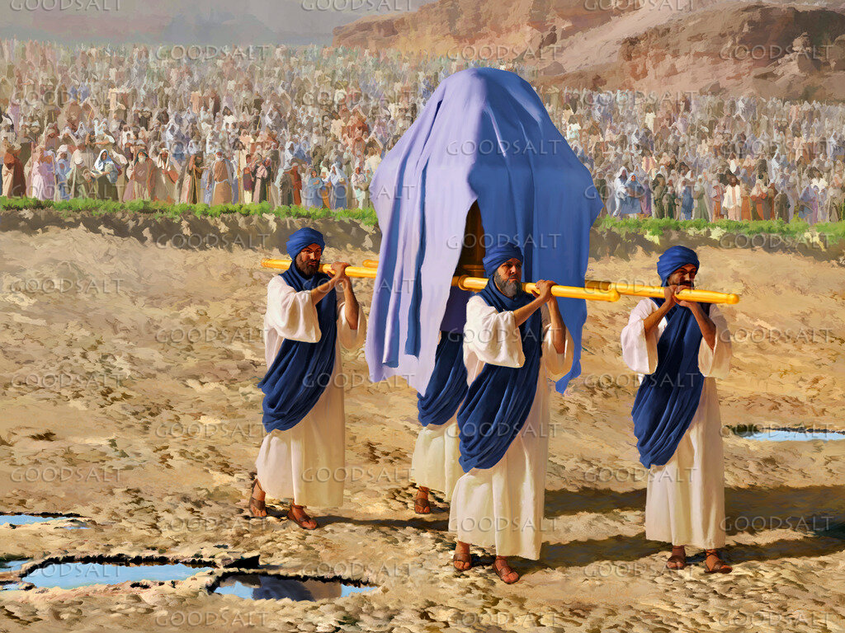







A ten fu a yari dati ben tya alen nanga ijs , di ben furu Yordan liba, te a ben sa psa marki . A watra ben lon go miti Dede Se. Srefi ini den moro plata presi , a ben de wan muilek sani fu abra.
Fa wan heri dorpu kan abra, nanga owru sma, uma nanga bere, nanga pikin, nanga oso meti?
Libasma fasi, a no kan. Gi Gado a kemakriki:” Santa yu srefi, dan yu abra a Yordan.”
A abra fu a Yordan (Yoswa 3):
  Santa libi de fanowdu
  Den wondru fu Gado
Memre nanga fergiti (Yoswa 4):
  Sani fu yu kan memre
  A problema fu fergiti
Yordan liba: Den ston

Slide 4
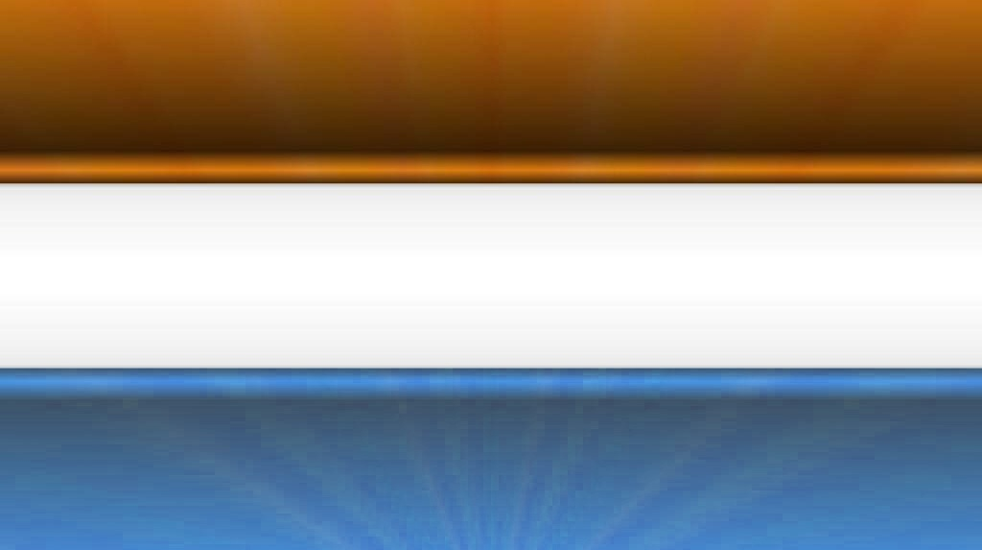
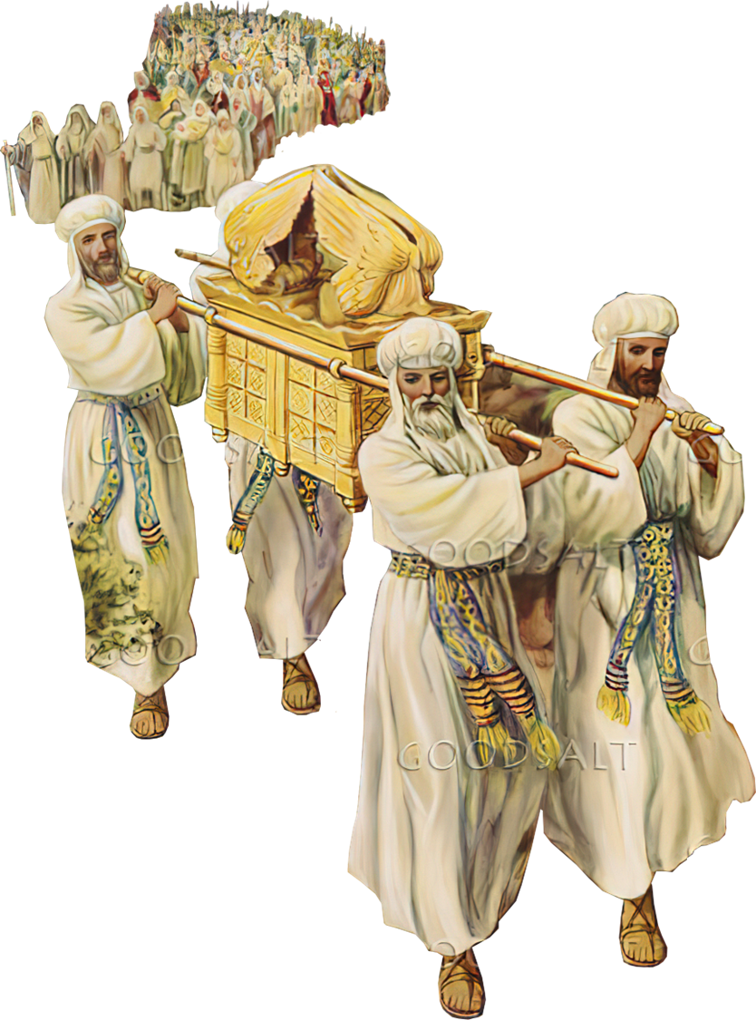
A ABRA FU A YORDAN
(YOSWA 3)

Slide 5
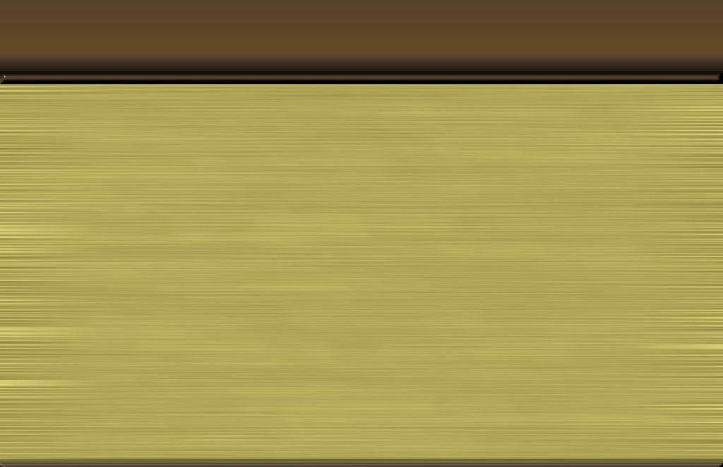
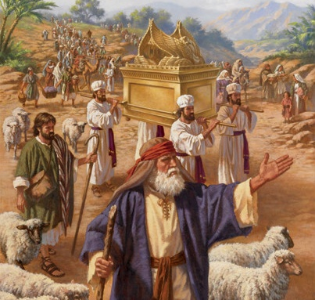
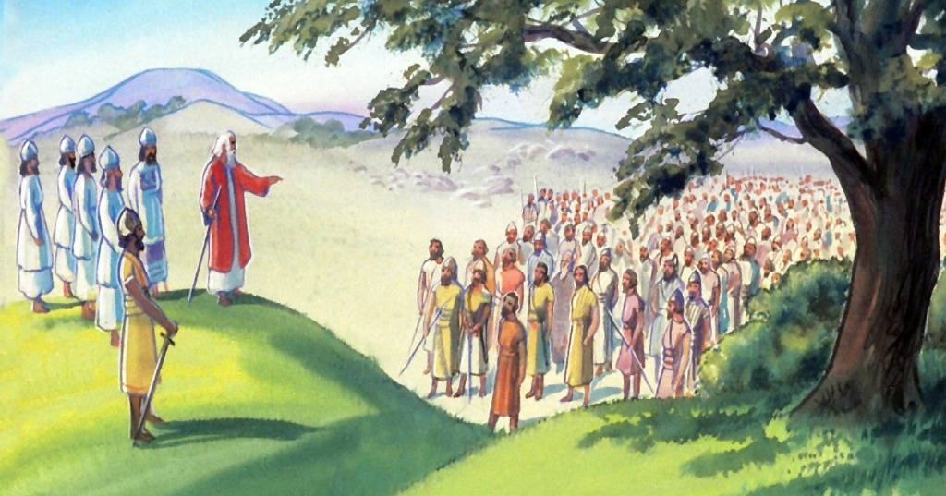
SANTA LIBI DE FANOWDU
“Yoswa taigi a folku,” Santa yu srefi, bika tamara Masra sa du wondru na yu mindri.” (Yoswa 3:5)
40 yari, a wolku ben sori a ten fu froisi a kampu, noso poti en tnapu. A santa kisi ben sori Israel pe den musu go tan. (Nom. 9:17;10:33).
San waka baka a Santa Kisi ben bedoi
Gi Gado yesi (Den 10 komandi)
Fertrow a sorgu fu Gado (a mantyi nanga mana)
Respeki den edeman di Gado poti (a tiki fu Aron)
A ten fu froisi ben doro. Den broko a kampu na Sitim, fu go tan dri dei langa na abrasei fu Yordan. Dan den kisi komandi fu waka baka a santa kisi fu go ini a Kondre di ben Pramisi den (Yoswa 3:1-3).
Ma wan kondisi ben de, den ben musu santa den srefi (Yoswa 3:5) Disi ben abi na ini wan spesrutu okasi fu krin yu se refi. (wasi yu krosi nanga yu skin). Prati nanga sondu, nanga abi wan fasi fu du den komandi fu Gado.

Slide 6

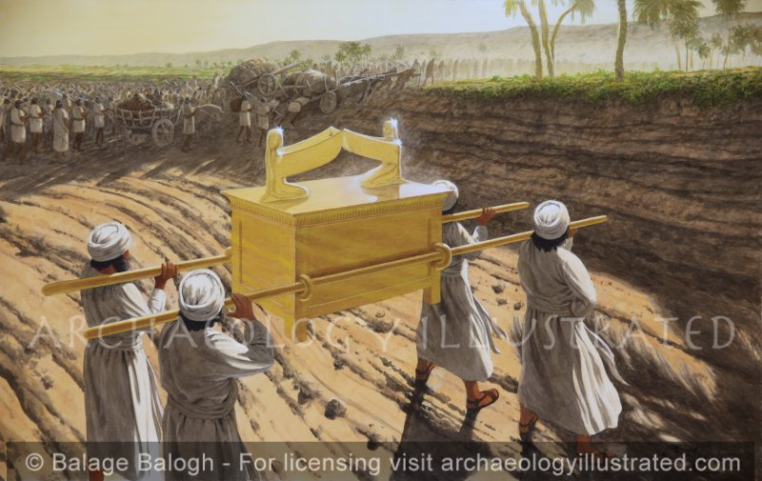
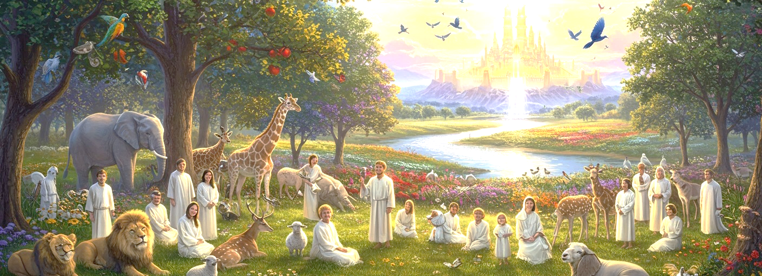
DEN WONDRU FU GADO
“a watra fu tapsei tapu fu lon. A dyunta ensrefi leki wan hipi bun farawe,na wan foto den ben kari Adam ini a birti fu Saretan, ma a watra di ben e saka kon fu a Se fu Araba ,( dati na a Dede Se) a koti fia. So a folku abra na a abrasei fu Yeriko” (Yoswa 3:16)
Gado de, “ A wan di e du soso wondru “.( Singi 72:18) . Datmeki , wi e si en leki a Wan Gado.( Singi 86:10) ; wi e memre den wondru fu En ( Singi 77:11); e’n wi e tan taki fu den wondru du fu En.( Singi 96:3).
Noti de tumsi muilek gi En, di meki ala sani. (Yer. 32:17; Luk. 1:37) So wi kan fertrow dati En owktu kan du wondru ini wi libi.( Singi 107:8).
A abra fu a Yordan, na wan fu den wondru,di leki wan profesi e sori go na wan fu den bun bigi wondru, di Gado pramisi fu du gi wi ; a go na ini a Kanan fu heimel. ( Sach 8:6-8).

Slide 7
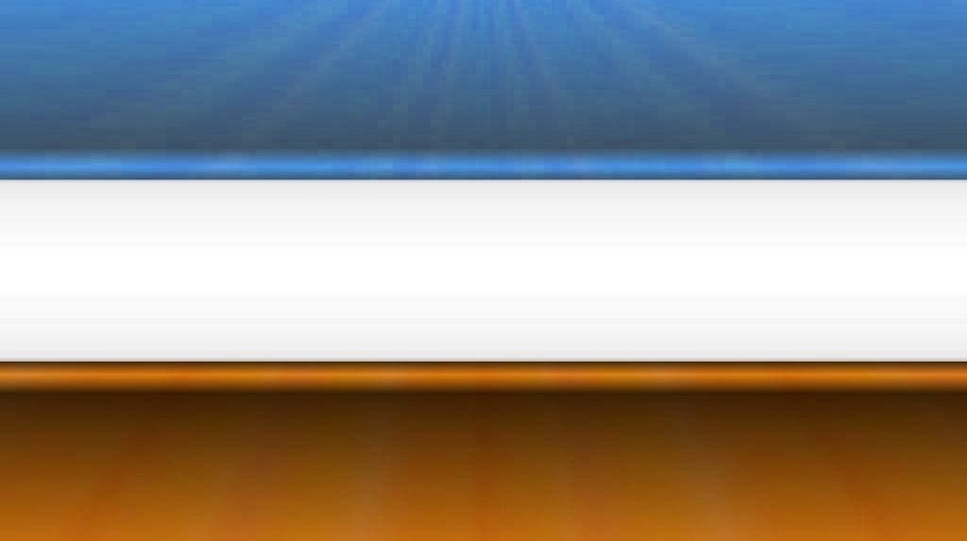
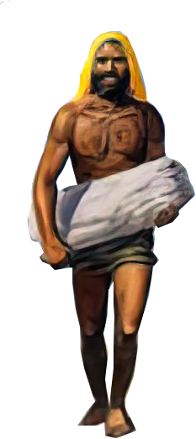
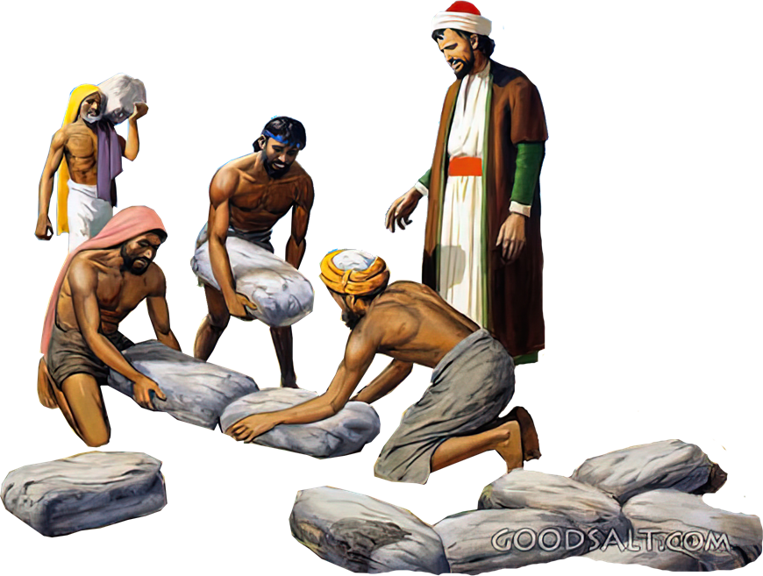
MEMRE NANGA FERGITI
(YOSWA 4)

Slide 8
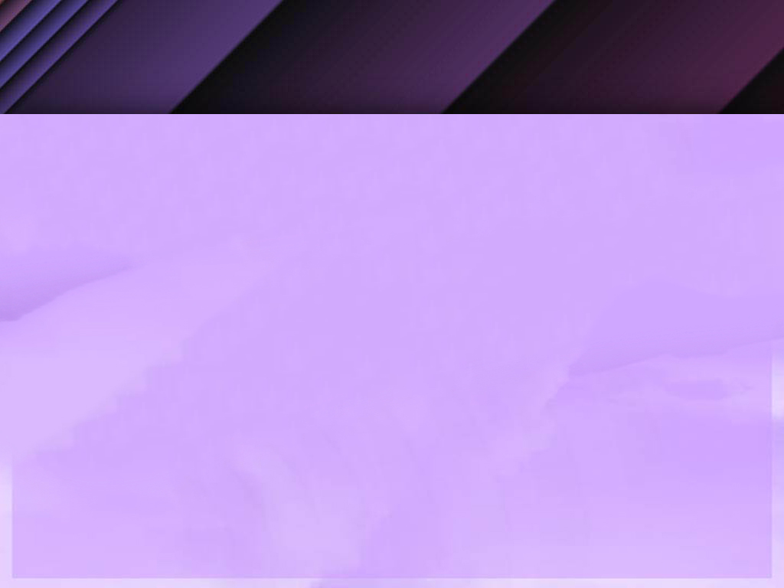
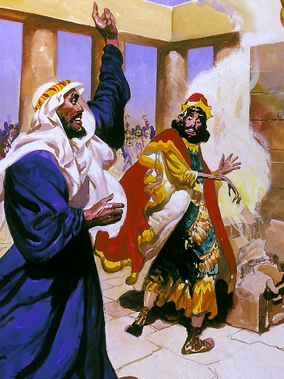
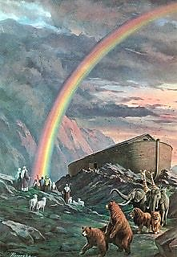
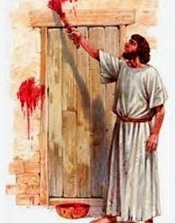
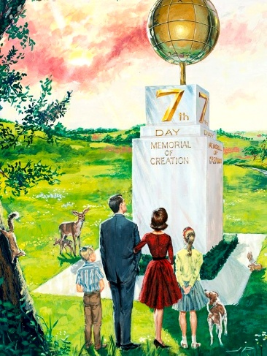
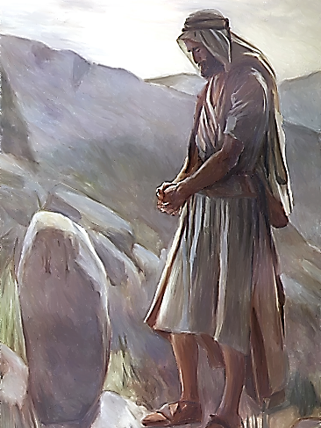
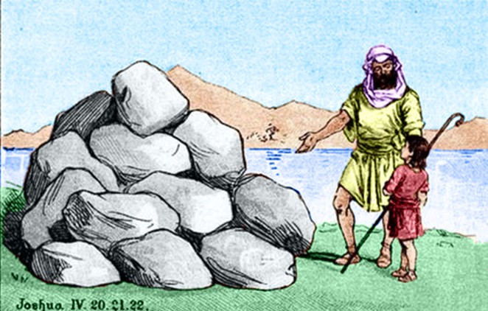
MARKI FU MEMRE SANI
“fu de leki wan marki na yu mindri. Ini a tendekon, te den pikin fu yu aksi,” san a meine fu den ston disi ? taigi den ….” (Yoswa 4:6-7a NVI)
Ini a Wortu, wan marki kan abi difrenti meine:
Wan bun bigi sani (1 Kownu 13:3)
Wan simbol fu wan sani (Gein. 9:13)
Wan marki fu warskow (Eks.12:13)
Wan spesrutu marki (Esek. 20:20)
Wan sani fu memre (Gein. 28:18)
Den 12 ston di den puru ini a Yordan, di Yoswa poti leki wan marki, gi den bakawan: leki wan sani fu memre.
Moro fara leki a memre wawan, san Gado ben abi ini en ede, di a aksi fu poti den ston na wan ? (Yoswa 4:6,7)
Den nyun lo di ben sa kon, ben musu sabi san Gado ben du. Den bribi ben musu abi leki fundamenti den wondru fu Gado. A ben de a frantworu fu den bigisma fu gi a koni disi moro fara na den pikin. (Deut. 4:9). Nanga a koni disi, dan wi ala musu libi nanga wi eigi bribi.

Slide 9
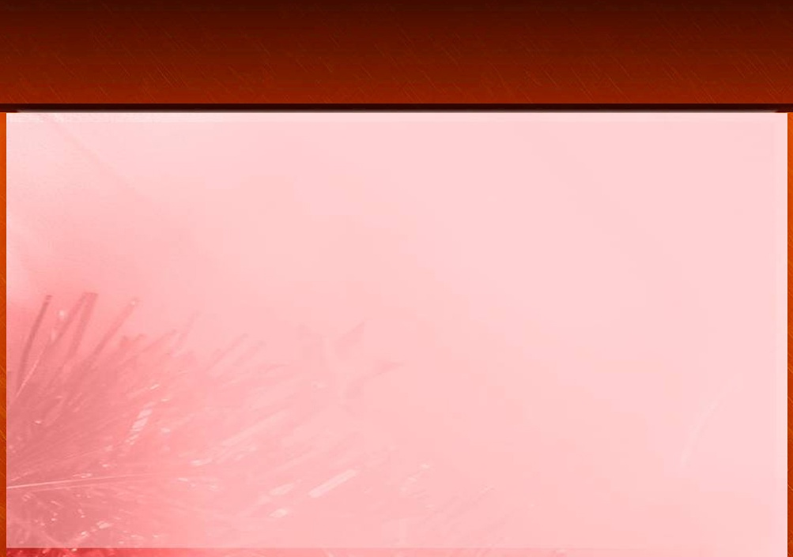
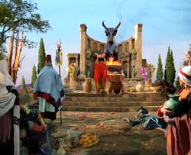
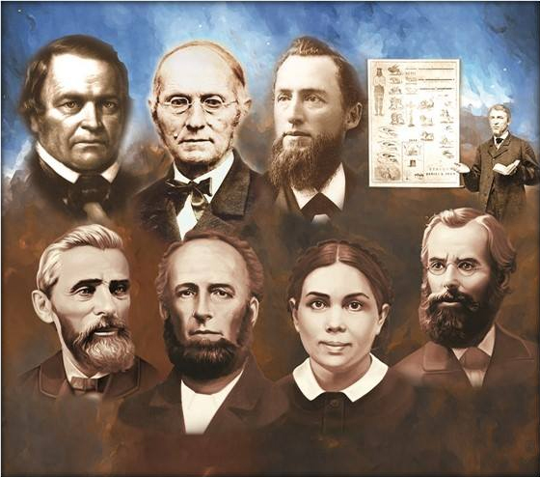
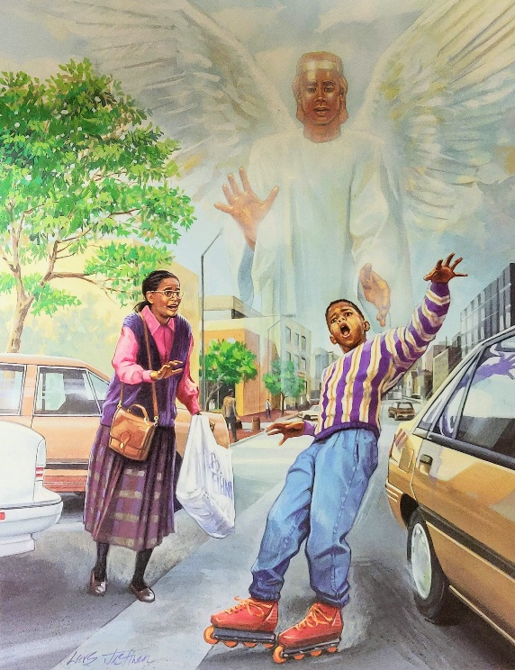
A KEFARLEK FU FERGITI
“Den sma fu Israel du takru na Masra ai; den fergiti Masra den Gado, dan den dini den Ba-al nanga den Asram.” (Krutu 3:7)
A poti fu den 12 ston fu memre, na Gilgal, Yoswa tranga tu marki. (Yoswa 4:23):
Gado drei a Redi Se na wi fesi (Yoswa , Kalep nanga den tu di ben de na libi ete fu den lo di ben kon fu Egepti.)
Gado drei a Yordan liba na yu fesi (a nyun lo di ben gebore ini a sabana,di ben musu wini Kanan)
Den nyun lo disi ben abi a srefi kefarlek sani fu meki a srefi fowtu leki den bigisma di go na den fesi: fu fergiti den bigi sani di Gado du. Ongoluku fasi den fergiti, dan den pai. (Krutu 3:7,8).
Na wan prenspari sani , dati wi hori na ede, fa Gado sorgu den bigisma fu wi nanga den momenti di wi srefi so nanga wi eigi ai a makti anu fu Gado!

Slide 10
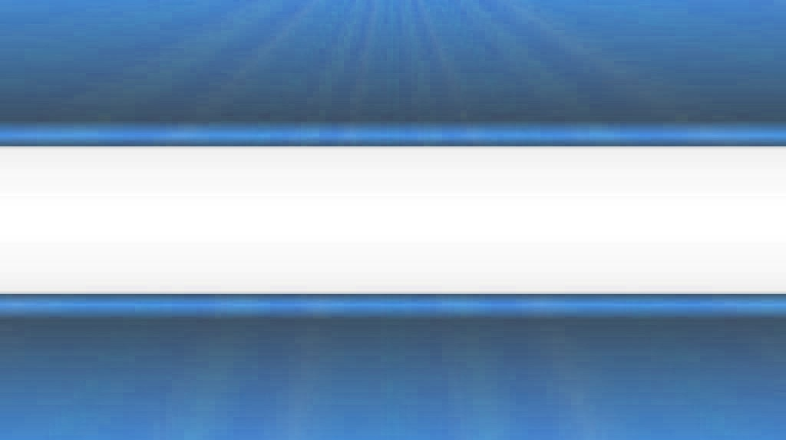
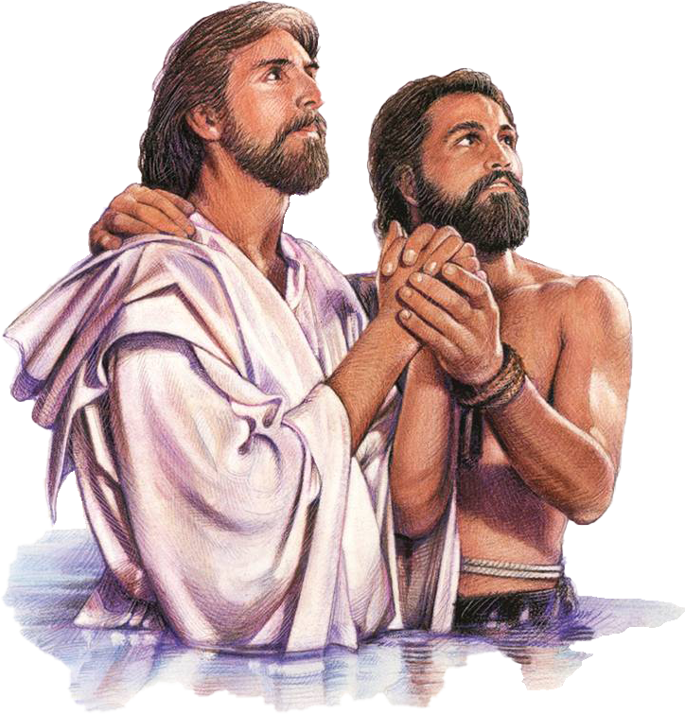
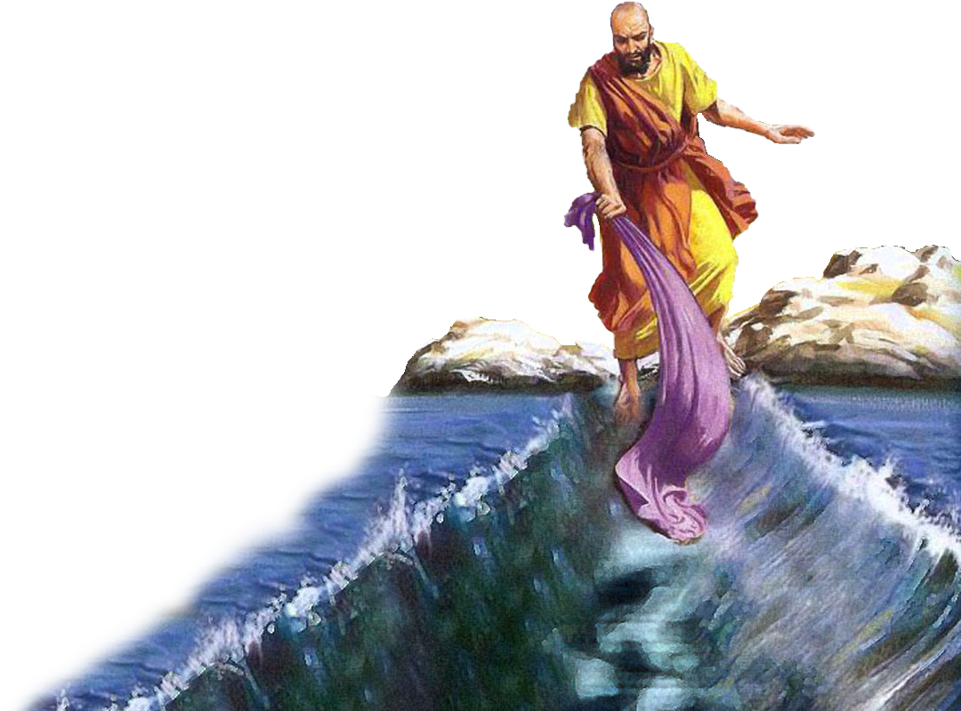
MARKI STON NA YORDAN LIBA

Slide 11

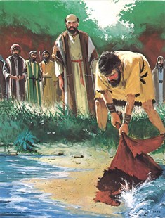
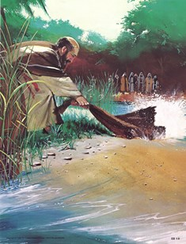
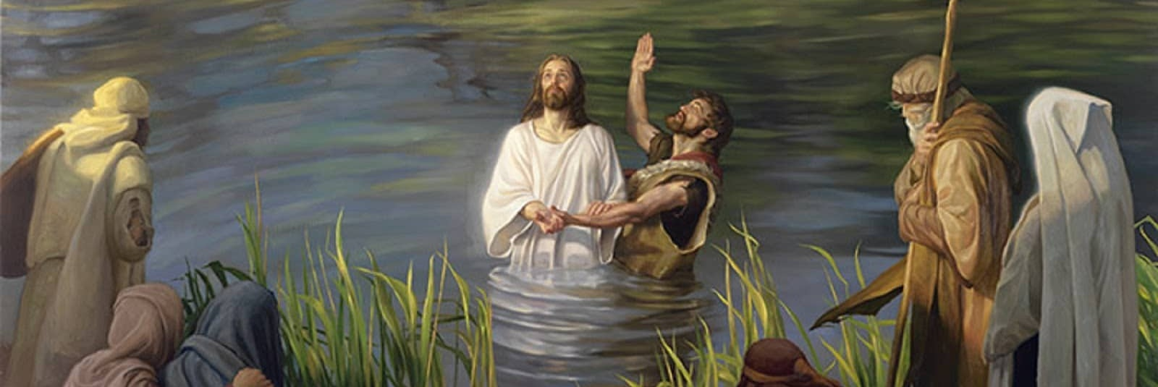
“A drai a Se tron drei gron; Den abra a liba tapu drei gron. Drape wi sa abi prisiri ini En.” (Singi 66:6)
“A Se si en, dan a lon; Yordan drai baka.” (Singi 114:3)
A abra fu a Redi Se nanga Yordan na tu historia sani di fromu den srefi leki marki ston ini a historia fu ferlusu. (Singi 66:6; Singi 114) Makandra den e marki wi fri fu sondu nanga wi sroto fu a doro fu tego libi.
Wan wondru fasi a abra fu a Yodan liba nanga a tyari pe Gado de fu tru, ben de wan tru tru sani gi Eliya. (2 Kownu 2: 1,7,8,11).
Gi Elisa, a srefi sani ben de wan marki dati a Santa yeye ben teki den, di ben gi den krakti fu du en wroko.( 2 Kownu 2: 14,15).
Go na ini den watra fu Yordan, ben de a srefi gi Yeises, di a Santa Yeye ben gi krakti fu du en wroko: sobu fu fri wi fu sondu e'n gi wi tego libi. (Mark. 1: 9-11; Yoh. 1: 29; 3:16).

Slide 12

““ Meki wi memre a switi lobi fu Masra nanga den someni moi moi kenade. Leki a pipel fu Israel, meki wi poti ston leki getoigi. Meki wi skrifi na den tapu den moi moi tori, fu san Gado du gi wi. Dan te wi e luku baka fa A wroko nanga wi ini wi mesi waka, meki wi ati kon safu nanga tangi. Meki wi taki: San wi sa gi Masra fu ala den bun gi mi ? Mi sa hopo a grasi fu blesi e'n kari a nen fu Masra. Mi sa pai mi sweri na Masra noya na ala En pipel fesi.)”
EGW (The Desire of Ages, p. 348)

